Slide 1
BÀI 29
SỰ NỞ VÌ NHIỆT

Slide 2
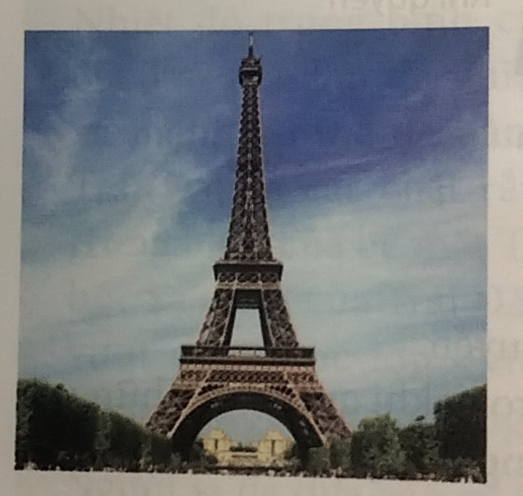
KHỞI ĐỘNG
Tháp Eiffei làm bằng thép cao 324m ở thủ đô Paris Pháp là tháp nổi tiếng nhất thế giới.
Các phép đo chiều cao của tháp vào ngày 01/01/1890 và ngày 01/07/1890 cho thấy trong vòng 6 tháng tháp cao thêm 10cm.
Vì sao lại xảy ra hiện tượng như vậy?

Slide 3
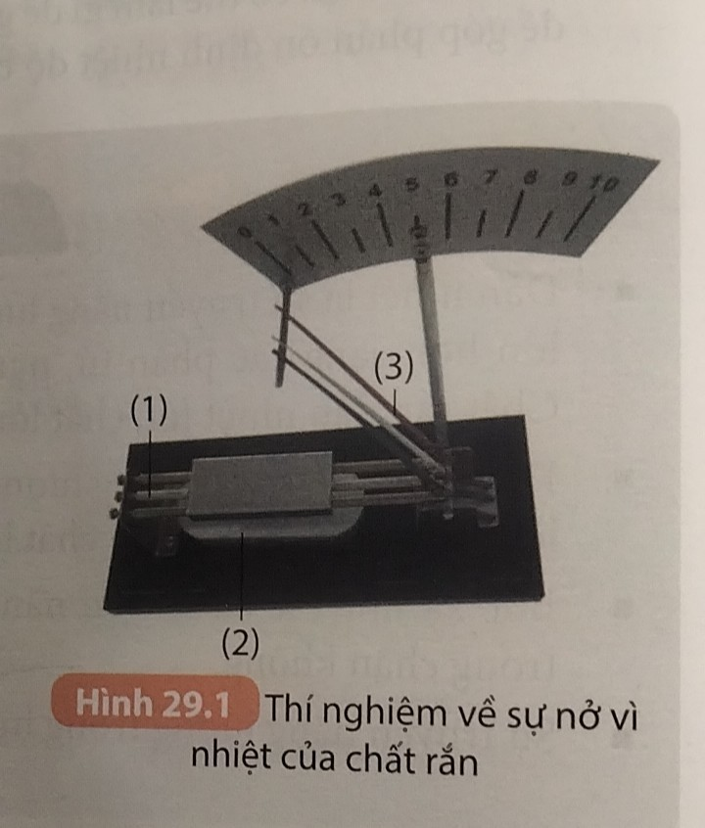
SỰ NỞ VÌ NHIỆT CỦA CHẤT RẮN
1. Thí nghiệm
* Dụng cụ:
+ (1) Ba thanh nhôm, đồng sắt
+ (2) Khay đựng cồn và tấm chắn
+ (3) Bộ phận ghi độ dãn nở của các thanh
* Tiến hành
- Đốt đèn cồn trong khay, đậy nắp chắn lên khay, quan sát kim chỉ thị quay
-Tắt đèn cồn quan sát kim chỉ thị quay
-So sánh và nhận xét về sự nở vì nhiệt của các chất?

Slide 4
* Kết quả
- Khi đốt đèn cồn kim ứng với thanh nhôm quay nhiều nhất, kim ứng với thanh sắt quay ít nhất.
- Tắt đèn cồn các kim chỉ thị quay về vị trí ban đầu
? 1. Nhận xét sự nở vì nhiệt của chất nhôm, đồng, sắt
? 2. Nhận xét sự nở vì nhiệt của các chất rắn khác nhau
- Khi đốt đèn cồn kim ứng với thanh nhôm quay nhiều nhất, kim ứng với thanh sắt quay ít nhất.
- Độ giãn nở: thanh nhôm > thanh đồng > thanh sắt
- Các chất rắn khác nhau nở vì nhiệt khác nhau

Slide 5
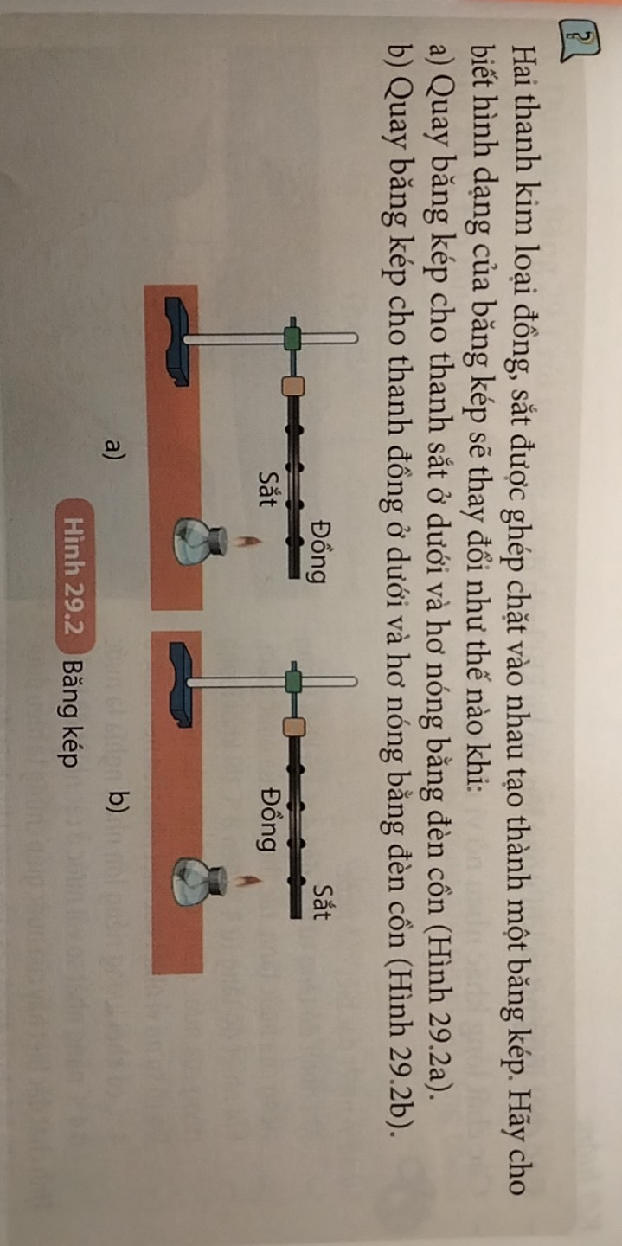
2. Kết luận.
Các chất rắn nở ra khi nóng lên, co lại khi lạnh đi
Các chất rắn khác nhau nở vì nhiệt khác nhau

Slide 6
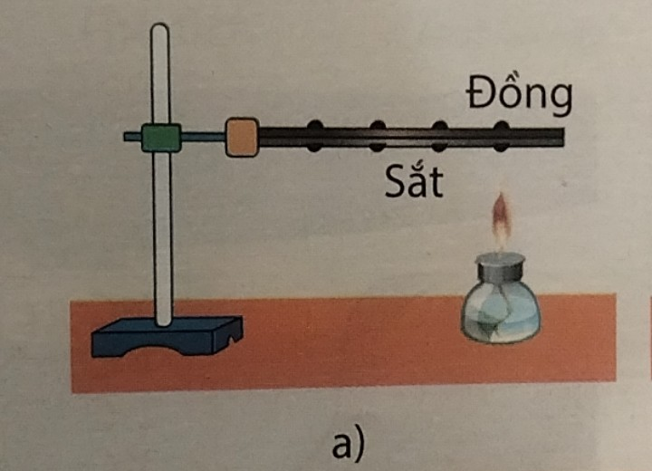
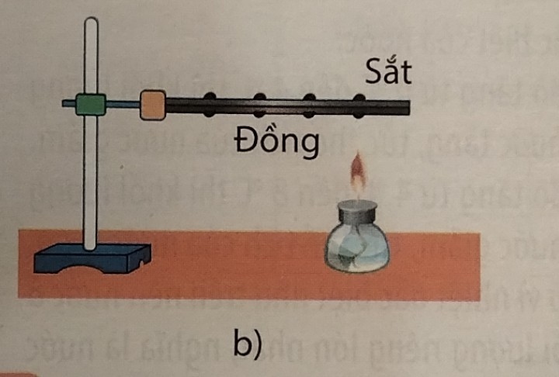
Thanh đồng dãn nở vì nhiệt nhiều hơn thanh sắt. Do đó, băng kép sẽ bị cong về phía thanh sắt, cong xuống
Thanh đồng dãn nở vì nhiệt nhiều hơn thanh sắt. Do đó, băng kép sẽ bị cong về phía thanh sắt, cong lên

Slide 7
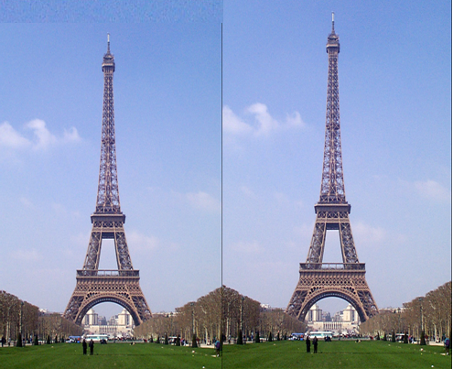
Tháng 1
Tháng 7
Tháng 1 là mùa Đông (lạnh),mà tháp làm bằng thép nên thép co lại khi gặp lạnh
Đến tháng 7 là mùa Hè (nóng) nên thép nở ra do đó ta thấy tháp cao lên.

Slide 8
HƯỚNG DẪN VỀ NHÀ
Học bài cũ
Trả lời
?1 So sánh sự dãn nở vì nhiệt của chất rắn
?2 Tại sao tấm tôn lợp có dạng lượn sóng
?3 Tại sao chỗ nối tiếp hai đầu thanh thanh ray xe lửa lại có khoảng cách chỗ nối 2 thanh ray
3. Đọc trước phần II. Sự nở vì nhiệt của chất lỏng
Trả lời câu 1,2,3 – SGK 119

Slide 9
TIẾT 91. BÀI 29
SỰ NỞ VÌ NHIỆT
GV Trương Thị Thu Hương
Phổ yên- Thái Nguyên

Slide 10


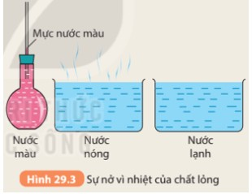
SỰ NỞ VÌ NHIỆT CỦA CHẤT LỎNG
II
a.Chuẩn bị: Một bình thủy tinh đựng nước màu có ống thủy tinh xuyên qua nút (Hình 29.3); một chậu thủy tinh đựng nước nóng và một chậu thủy tinh đựng nước lạnh.
b. Tiến hành
?1. Đặt bình thuỷ tinh vào chậu nước nóng. Quan sát và giải thích hiện tượng xảy ra với nước màu trong ống thủy tinh?
?2. Lấy bình thuỷ tinh từ chậu nước nóng ra đặt vào chậu nước lạnh. Quan sát và giải thích hiện tượng xảy ra với nước màu trong ống thủy

Slide 11
1. Đặt bình thủy tinh vào chậu nước nóng ta sẽ thấy nước màu trong ống thủy tinh dâng lên cao hơn so với lúc ban đầu. Vì khi đặt bình thủy tinh đựng nước màu vào chậu nước nóng thì bình thủy tinh nhận được năng lượng nhiệt và nhiệt độ trong bình thủy tinh bắt đầu tăng lên làm nước màu trong bình nở ra và dâng lên.
2. Lấy bình thủy tinh từ chậu nước nóng ra đặt vào chậu nước lạnh ta thấy nước màu trong ống thủy tinh tụt xuống dần. Vì bình thủy tinh đựng nước màu đang có nhiệt độ cao hơn chậu nước lạnh nên bình thủy tinh truyền nhiệt cho chậu nước lạnh làm nhiệt độ trong bình thủy tinh bắt đầu giảm dần làm nước màu trong bình co lại và tụt xuống.

Slide 12
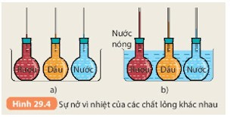
Câu 1: Hình 29.4 mô tả thí nghiệm về sự nở vì nhiệt của các chất lỏng khác nhau. Hãy mô tả thí nghiệm và rút ra nhận xét về sự nở vì nhiệt của các chất lỏng khác nhau.
Câu 2.Tìm thêm ví dụ về sự nở vì nhiệt của chất lỏng.

Slide 13
Câu 1: Hình 29.4 mô tả thí nghiệm về sự nở vì nhiệt của các chất lỏng khác nhau. Hãy mô tả thí nghiệm và rút ra nhận xét về sự nở vì nhiệt của các chất lỏng khác nhau.
- Qua quan sát Hình 29.4 ta thấy độ cao của các chất lỏng trong ống tăng theo thứ tự: nước, dầu, rượu.
⇒rượu nở vì nhiệt nhiều hơn dầu, dầu nở vì nhiệt nhiều hơn nước.
- Nhận xét về sự nở vì nhiệt của các chất lỏng khác nhau: Các chất lỏng khác nhau nở vì nhiệt khác nhau.

Slide 14
Câu 2.Tìm thêm ví dụ về sự nở vì nhiệt của chất lỏng.
Ví dụ:
- Khi đun nước người ta không đổ thật đầy ấm vì khi đun, nước bên trong ấm sẽ nở ra, tác dụng lực đẩy vào nắp ấm làm nắp ấm bật ra và nước tràn ra.
- Khi ta đo nhiệt độ bằng nhiệt kế thủy ngân, thủy ngân nở ra vì nhiệt độ tăng và dâng lên trong ống.
2. kết luận. Sự nở vì nhiệt của chất lỏng
- Các chất lỏng nở ra khi nóng lên, co lại khi lạnh đi.
- Các chất lỏng khác nhau nở vì nhiệt khác nhau.

Slide 15
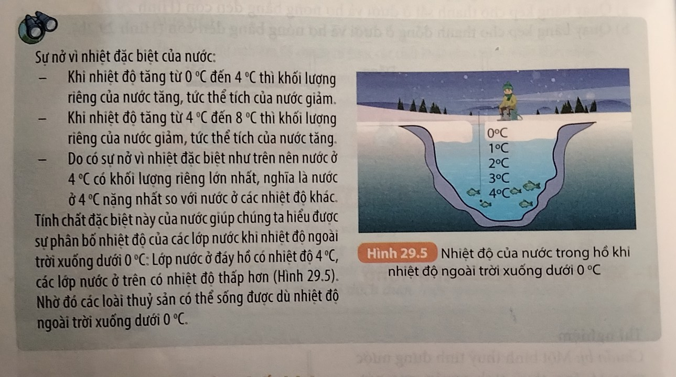
EM CÓ BIẾT

Slide 16
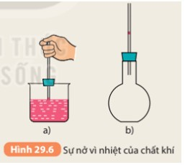
SỰ NỞ VÌ NHIỆT CỦA CHẤT KHÍ
III
a.Chuẩn bị:
- Bình cầu với nút cao su có ống thủy tinh xuyên qua.
- Cốc nước màu.
b.Tiến hành:
- Nhúng đầu ống thủy tinh xuyên qua nút cao su và nước màu.
- Dùng ngón tay cái bịt chặt đầu còn lại của ống rồi rút ống ra khỏi nước sao cho trong ống còn giữ lại một giọt nước màu (Hình 29.6a).
- Lắp nút cao su có gắn ống thủy tinh trên vào bình cầu.
- Quan sát, mô tả và giải thích hiện tượng xảy ra đối với giọt nước màu trong ống thủy tinh khi chỉ cần xoa hai tay vào nhau rồi áp vào bình cầu.

Slide 17
Câu 1. Tại sao từ thí nghiệm trên ta có thể nói chất khí nở vì nhiệt nhiều hơn chất lỏng?
Từ thí nghiệm trên ta có thể nói chất khí nở vì nhiệt nhiều hơn chất lỏng:
vì không khí tạo ra lực tác dụng lên giọt nước màu, lớn hơn lực tác dụng của giọt nước màu lên không khí , làm giọt nước màu di chuyển lên cao.
Câu 2. Tìm ví dụ về sự nở vì nhiệt của chất khí.
Ví dụ:
- Khi nhúng quả bóng bàn bị móp vào trong nước nóng, nó sẽ phồng trở lại vì nước nóng làm cho khí trong quả bóng nở ra.
- Khi vừa rót đầy nước nóng vào phích, xong đậy nắp ngay, thấy nắp bị bật ra vì không khí trong phích gặp nhiệt độ nóng của nước sẽ nở ra đẩy nắp lên.

Slide 18
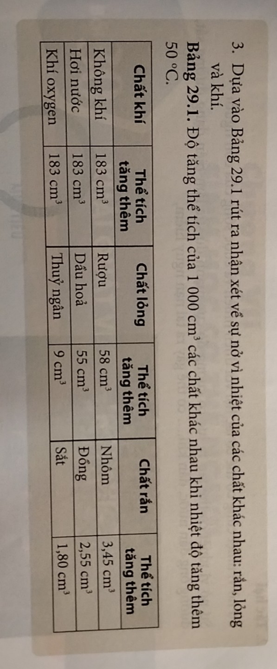

Slide 19
2. Kết luận. Sự nở vì nhiệt của chất khí
Các chất khí nở ra khi nóng lên, co lại khi lạnh đi.
Các chất khí khác nhau nở vì nhiệt giống nhau
- Chất khí nở vì nhiệt nhiều hơn chất lỏng, chất lỏng nở vì nhiệt nhiều hơn chất rắn.

Slide 20




GHI NHỚ
1. Sự nở vì nhiệt của chất rắn
- Các chất rắn nở ra khi nóng lên và co lại khi lạnh đi.
- Các chất rắn khác nhau nở vì nhiệt khác nhau.
2. Sự nở vì nhiệt của chất lỏng
- Các chất lỏng nở ra khi nóng lên, co lại khi lạnh đi.
- Các chất lỏng khác nhau nở vì nhiệt khác nhau.
3. Sự nở vì nhiệt của chất khí
Các chất khí nở ra khi nóng lên, co lại khi lạnh đi.
Các chất khí khác nhau, nở vì nhiệt khác nhau
- Chất khí nở vì nhiệt nhiều hơn chất lỏng, chất lỏng nở vì nhiệt nhiều hơn chất rắn.

Slide 21
TIẾT 92. BÀI 29
SỰ NỞ VÌ NHIỆT
GV Trương Thị Thu Hương
Phổ yên- Thái Nguyên

Slide 22
IV. CÔNG DỤNG VÀ TÁC HẠI CỦA SỰ NỞ VÌ NHIỆT
Xem video và trả lời câu hỏi
Câu 1. Sự nở vì nhiệt của các chất có công dụng gì?
Câu 2. Sự nở vì nhiệt có thể có hại như thế nào đối với thiên nhiên và cuộc sống con người

Slide 24
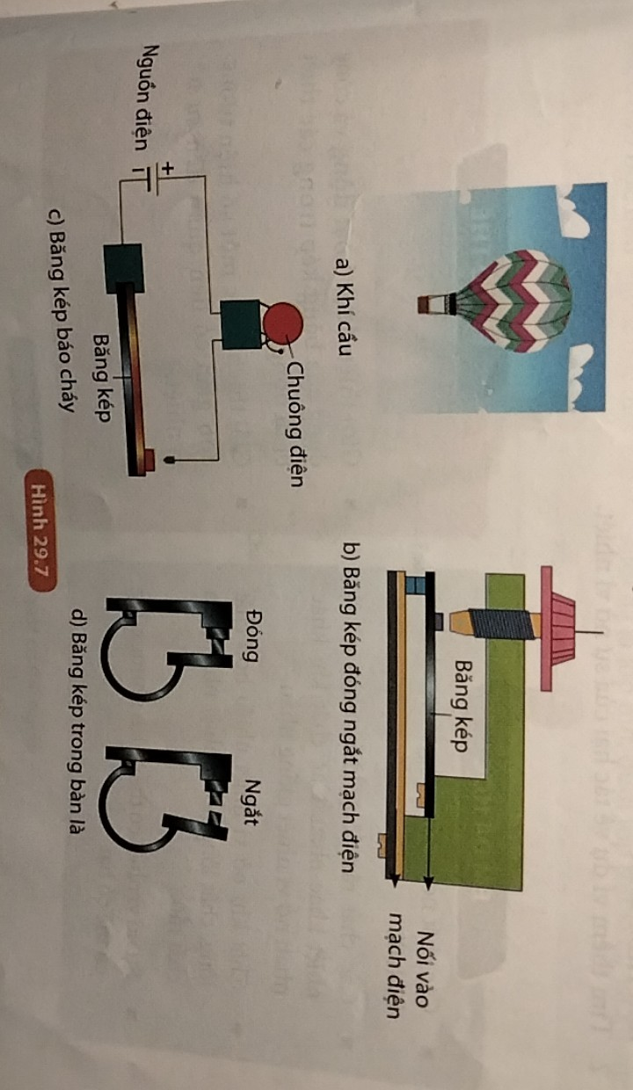
HOẠT ĐỘNG NHÓM CẶP
Câu 1. Mô tả hoạt động của các loại băng kép trong Hình 29.7b, c, d.
Câu 2. Tìm thêm ví dụ về công dụng của sự nở vì nhiệt.

Slide 25
Câu 1.. Hình 29.7 b: Khi đủ nóng, băng kép cong lên phía trên, làm băng kép chạm vào tiếp điểm và mạch kín, có dòng điện chạy trong mạch điện.
- Hình 29.7 c: Khi đủ nóng, băng kép cong lên phía trên, làm băng kép chạm vào tiếp điểm và mạch kín dẫn tới có dòng điện chạy qua chuông điện làm chuông kêu.
- Hình 29.7 d: Khi đủ nóng, băng kép mở rộng độ cong hơn, làm điểm tiếp xúc bị tách ra cắt dòng điện vào bàn là.

Slide 26
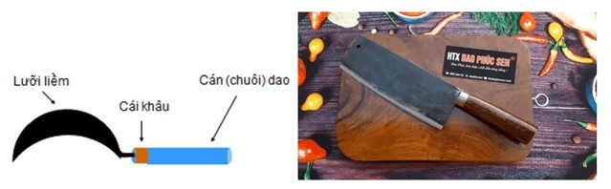
- Ở đầu cán (chuôi) dao, liềm bằng gỗ thường có một đai bằng sắt gọi là cái khâu dùng để giữ chặt lưỡi dao hay lưỡi liềm. Khi lắp khâu, người thợ rèn phải nung nóng khâu rồi mới tra vào cán vì khi được nung nóng, khâu nở ra dễ lắp vào cán, khi nguội đi khâu co lại xiết chặt vào cán.
- Khi nút thủy tinh của một lọ thủy tinh bị kẹt. Phải mở nút bằng cách làm nóng cổ lọ.

Slide 27
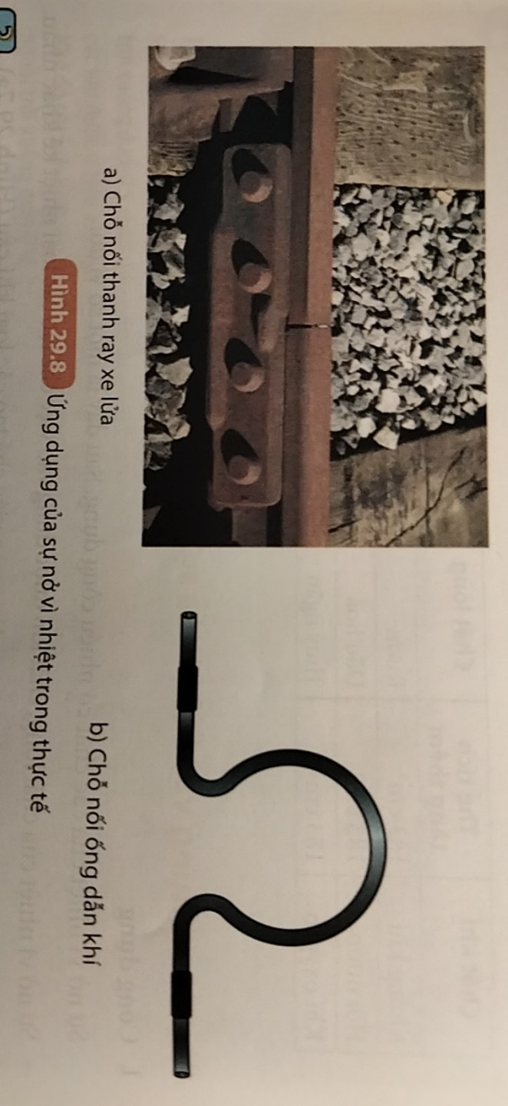
HOẠT ĐỘNG NHÓM CẶP
Câu 1. Tại sao chỗ nối tiếp hai đầu thanh ray xe lửa, hai đầu ống dẫn khí lại được cấu tạo như Hình 29.8?
Câu 2. Tìm thêm ví dụ về tác hại của sự nở vì nhiệt.

Slide 28
Câu1.- Hình 29.8a: Chỗ nối tiếp hai đầu thanh ray xe lửa thường để hở một khe nhỏ để khi nhiệt độ tăng, thanh ray có thể nở dài ra, tránh làm biến dạng đường ray.
- Hình 29.8b: Các ống dẫn khí thường được uốn cong ở 1 số đoạn để khi khí nóng đi qua, ống dễ dàng nở dài ra.
Câu 2. Ví dụ:
- Khi nhiệt độ cao có thể làm cong các thanh sắt ở ray tàu hỏa.
- Người ta phải lợp mái tôn hình cong vì khi chịu ảnh hưởng của nhiệt độ, mái tôn sẽ nở ra vì nhiệt và không làm xô lệch mái.

Slide 29
Em có thể 1 trang 122 KHTN lớp 8: Giới thiệu được hoạt động và công dụng của băng kép trong các thiết bị tự động,
Em có thể 2 trang 122 KHTN lớp 8: Giải thích được một số hiện tượng đơn giản có liên quan đến sự nở vì nhiệt.

Slide 30
Em có thể 1 trang 122 KHTN lớp 8: Giới thiệu được hoạt động và công dụng của băng kép trong các thiết bị tự động,
Băng kép được làm từ hai thanh kim loại có bản chất khác nhau. Hai kim loại này dãn nở vì nhiệt khác nhau
+Nên khi bị đốt nóng hoặc làm lạnh thì băng kép đều bị cong đi. + + Tính chất này được ứng dụng vào việc đóng – ngắt tự động mạch điện (rơ-le trong đèn chớp-tắt, bàn là, nồi cơm điện,…).

Slide 31
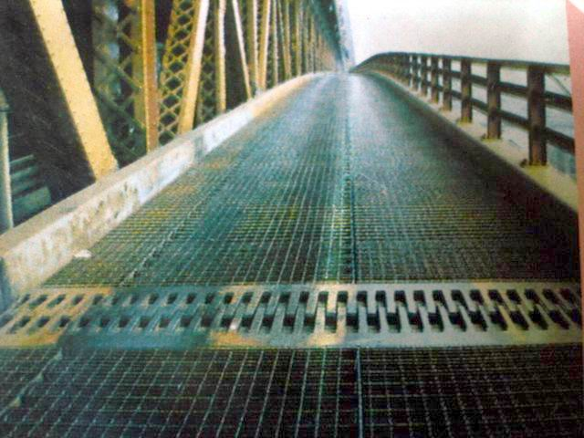
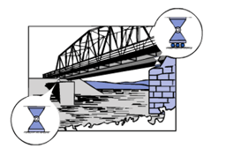
2.- Khi làm cầu, giữa các nhịp cầu, người ta thường để hở một đoạn nhỏ để khi nhiệt độ tăng cao các vật liệu làm cầu nở ra không làm hư hỏng cầu.
- Sử dụng con lăn ở gối cầu của cầu thép phòng khi nhiệt độ tăng, nhờ con lăn mà cầu thép nở dài ra không bị cản trở.

Slide 32
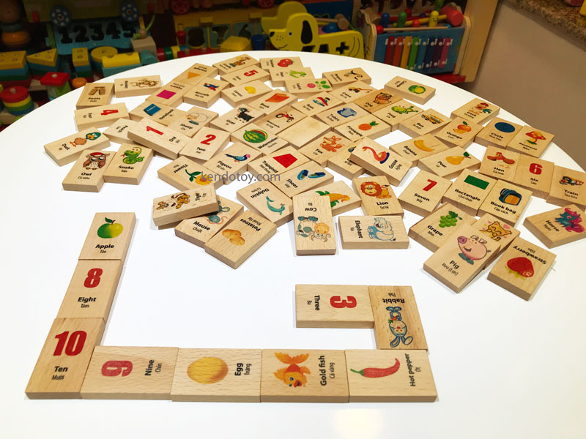
LUYỆN TẬP

Slide 33

Đáp án

Slide 34
VẬN DỤNG
HS tìm hiểu và mô tả hoạt động của băng kép trong một số dụng cụ
Nhóm 1: băng kép báo cháy
Nhóm 2: băng kép trong bàn là
Nhóm 3: băng kép trong ấm đun nước
Nhóm 4: băng kép trong nồi cơm điện
Nhóm 5: băng kép trong đèn chớp tắt
Nhóm 6: băng kép trong bình nóng lạnh
HS: thực hiện tìm hiểu và mô tả tại nhà và nộp lại sản phẩm vào tiết học sau.
Sản phẩm cần đạt là: hình ảnh mô tả về cấu tạo, tính chất và hoạt động của các băng kép → HS có thể trình bày trên giấy A3 và dán ở góc học tập của lớp.

Slide 35


NHANH
NHƯ CHỚP

Slide 36



15
00
01
02
03
04
05
06
07
08
09
10
11
12
13
14
Tại sao khi xây cầu, thông thường một đầu cầu người ta cho gối lên các con lăn?
1

Slide 37
15
00
01
02
03
04
05
06
07
08
09
10
11
12
13
14
Khi nút thủy tinh của một lọ thủy tinh bị kẹt. Phải mở nút bằng cách nào?
2

Slide 38
00
01
02
03
04
05
06
07
08
09
10
11
12
13
14
15
Khi nhúng quả bóng bàn bị móp vào trong nước nóng, nó sẽ phồng trở lại. Vì sao như vậy?
3

Slide 39
00
01
02
03
04
05
06
07
08
09
10
11
12
13
14
15
Hộp quẹt ga khi còn đầy ga trong quẹt nếu đem phơi nắng thì sẽ dễ bị nổ. Giải thích tại sao?
4

Slide 40
00
01
02
03
04
05
06
07
08
09
10
11
12
13
14
15
Bánh xe đạp khi bơm căng, nếu để ngoài trưa nắng sẽ dễ bị nổ. Giải thích tại sao?
5

Slide 41
00
01
02
03
04
05
06
07
08
09
10
11
12
13
14
15
Điền từ thích hợp vào chỗ trống: Các khối hơi nước bốc lên từ mặt biển, sông, hồ bị ánh nắng mặt trời chiếu vào nên.............., ………….., ………… và bay lên tạo thành mây.
6

Slide 42
00
01
02
03
04
05
06
07
08
09
10
11
12
13
14
15
Tại sao chỗ tiếp nối của hai thanh ray đường sắt lại có một khe hở?
7

Slide 43
00
01
02
03
04
05
06
07
08
09
10
11
12
13
14
15
Có một băng kép được làm từ 2 kim loại là đồng và sắt (đồng nở vì nhiệt nhiều hơn sắt). Khi nung nóng, băng kép sẽ như thế nào?
8

Slide 44
00
01
02
03
04
05
06
07
08
09
10
11
12
13
14
15
Tại sao gạch lát ở vỉa hè có khoảng cách giữa các viên gạch lớn hơn so với các viên gạch được lát trong nhà?
9

Slide 45
00
01
02
03
04
05
06
07
08
09
10
11
12
13
14
15
Hai cốc thủy tinh chồng lên nhau bị khít lại. Muốn tách rời hai cốc ta làm cách nào sau đây?
10

Slide 46
NHANH NHƯ CHỚP
Để tránh tác hại của sự dãn nở vì nhiệt.
Làm nóng cổ lọ.
Vì nước nóng làm cho khí trong quả bóng nở ra.
Vì khi phơi nắng, nhiệt độ tăng, ga ở dạng lỏng sẽ tăng thể tích làm hộp quẹt bị nổ.
Nhiệt độ tăng làm cho không khí trong ruột bánh xe nở ra.
Nóng lên, nở ra, nhẹ đi.
Vì khi nhiệt độ tăng thanh ray sẽ dài ra có chỗ giãn nở.
Cong về phía sắt.
Vì ngoài trời thời tiết rất nóng, phải chừa khoảng cách để có sự dãn nở giữa các viên gạch.
Ngâm cốc ở dưới vào nước nóng, đồng thời đổ nước lạnh vào cốc ở trên.

Slide 47
Câu 1.. Hình 29.7 b: Khi đủ nóng, băng kép cong lên phía trên (do dãn nở vì nhiệt không đều của hai kim loại làm băng kép - ở đây phải dùng băng kép gồm thanh kim loại ở phía dưới nở vì nhiệt tốt hơn thanh ở trên), làm băng kép chạm vào tiếp điểm và mạch kín, có dòng điện chạy trong mạch điện.
- Hình 29.7 c: Khi đủ nóng, băng kép cong lên phía trên (do dãn nở vì nhiệt không đều của hai kim loại làm băng kép - ở đây phải dùng băng kép gồm thanh kim loại ở phía dưới nở vì nhiệt tốt hơn thanh ở trên), làm băng kép chạm vào tiếp điểm và mạch kín dẫn tới có dòng điện chạy qua chuông điện làm chuông kêu.
- Hình 29.7 d: Khi đủ nóng, băng kép mở rộng độ cong hơn (do dãn nở vì nhiệt không đều của hai kim loại làm băng kép - ở đây phải dùng băng kép gồm thanh kim loại ở phía trong nở vì nhiệt tốt hơn thanh ở ngoài), làm điểm tiếp xúc bị tách ra cắt dòng điện vào bàn là.

Slide 48


